Slide 1
Calcolo numerico corso di laurea triennale in informatica
Prof.ssa Chiara GUARDASONI
A.A. 2020/2021

Slide 2
ORARIO
6 CREDITI 56 ore di lezione
Lunedì 10:30-13:30
Giovedì 11:30-13:30
CONTATTI
Chiara GUARDASONI
chiara.guardasoni@unipr.it
Orario di ricevimento: concordato via mail (mercoledì ore 11.00-13.00)
Tutore
BIBLIOGRAFIA
"Introduzione al Calcolo Scientifico: Esercizi e problemi risolti con MATLAB" di A. Quarteroni, F. Saleri.
"Matematica Numerica" di A. Quarteroni, R. Sacco, F. Saleri, P. Gervasio

Slide 3
PROGRAMMA del CORSO
Ovvero: se la matematica ‘pura’ ci dice tutto…
… tranne il risultato!
Introduzione a MATLAB. Ultima release di ateneo scaricabile
Analisi degli errori.
Approssimazione di dati e di funzioni.
Integrazione Numerica con formule di Newton-Cotes.
Risoluzione di sistemi lineari: metodi diretti, fattorizzazioni, metodi
iterativi.
Risoluzione numerica di equazioni non lineari.

Slide 4
Dal problema reale alla sua risoluzione numerica: il percorso della Matematica Applicata
modellizzazione
Problema Reale
Problema Matematico
(ben posto ?)
conoscenza
risoluzione
numerica
modifica del modello
Interpretazione della Soluzione
Confronto con la Realtà
Soluzione Approssimata
validazione

Slide 5
Dal problema reale alla sua risoluzione numerica: il percorso della Matematica Applicata
modellizzazione
Problema Reale
Problema Matematico
(ben posto ?)
risoluzione
numerica
Fonti di Errore!!!!
Soluzione Approssimata
modellizzazione
errori semplificazione della realtà
risoluzione numerica:
discretizzazione
calcolatore
algoritmi
errore analitico
errore di rappresentazione
errore algoritmico
Es: - radice quadrata di 2… elevo al quadrato=… sottraggo 2=????

Slide 6
calcolo numerico e analisi numerica
l’arte di dare una risposta numerica ad un problema matematico mediante un calcolatore automatico digitale
obiettivo: sviluppare la capacità di individuare l’algoritmo che risolve un problema nel minimo tempo possibile e con la massima accuratezza

Slide 7
La disponibilità di calcolatori programmabili, potenti e affidabili è una componente imprescindibile per lo sviluppo del calcolo numerico e del progetto di un algoritmo.
Gli aspetti tecnici quali: velocità, capacità di memoria, uso interattivo, lavoro in parallelo ecc. sono in continua evoluzione e possono suggerire nuovi orientamenti, rendere obsoleti alcuni metodi, rivalutarne altri
La storia del Calcolo Numerico nasce per dare una risposta numerica a problemi reali e coincide con quella della matematica
1650 a.C. In un papiro egizio trovato un metodo per calcolare le radici di una semplice equazione
260 a.C. Archimede propone il metodo di esaustione per il calcolo di aree e volumi di figure geometriche
Newton (1642-1727) e Leibniz (1646-1716) hanno sviluppato numerosi procedimenti numerici per lo studio della realtà fisica
Eulero (1707-1786), Lagrange (1736-1813), Gauss(1777-1855)

Slide 8
2007 d.C. Politecnico di Milano
I progressi tecnici compiuti dal team nei 4 anni che sono passati tra le due edizioni della Coppa America sono notevoli: se per l'edizione del debutto di Alinghi (2003), si era riusciti ad eseguire al computer simulazioni con circa 100 imbarcazioni di forma diversa usando circa 30 milioni di equazioni, per la nuova edizione del 2007 sono state simulate oltre 400 configurazioni, prima di costruire la barca migliore, calcolando oltre 135 milioni di incognite. Tali simulazioni hanno permesso di quantificare le resistenze che la barca incontra, e come conseguenza di capire come trovare le forme migliori che minimizzano tali resistenze, aumentando pertanto la velocità della barca stessa. A questo si è aggiunta la nuova capacità di simulare la dinamica della deformazione delle vele sotto l'azione del vento.

Slide 9



Slide 10


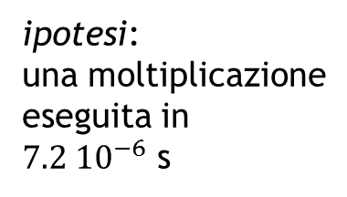
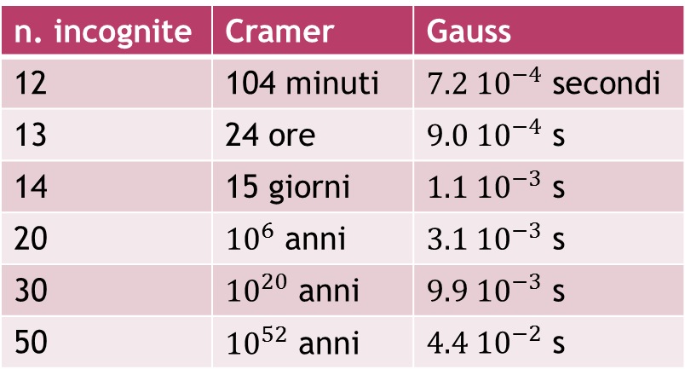
Il tempo è denaro…
Ovvero: come risolvere un problema in tempo reale (prima di invecchiare)
Esempio:
Risoluzione un sistema lineare
$$Ax=b$$
$$\det\left(A\right)≠0\overset{⇒}{}∃!x$$
Algebra lineare : - sostituzione
- Cramer
Calcolo numerico : - Gauss
- metodi diretti
- metodi iterativi
- …
n. incognite | Cramer | Gauss
12 | 104 minuti | ${7.2 10}^{−4}$ secondi
13 | 24 ore | ${9.0 10}^{−4}$ s
14 | 15 giorni | ${1.1 10}^{−3}$ s
20 | ${10}^{6}$ anni | ${3.1 10}^{−3}$ s
30 | ${10}^{20}$ anni | ${9.9 10}^{−3}$ s
50 | ${10}^{52}$ anni | ${4.4 10}^{−2}$ s
ipotesi:
una moltiplicazione
eseguita in
${7.2 10}^{−6}$ s

Slide 11
Settori di applicazione
Dinamica di diffusione dei virus
Simulating an epidemic - YouTube
Analisi sismiche
Interazione suolo-struttura in caso di terremoto
Simulazioni politecnico di Milano
Analisi del traffico (code, ingorghi)
Cinema: animazione dei cartoons
Analisi finanziarie (high frequency trade)
Analisi mediche (ricostruzione di immagini a fini diagnostici, fluido dinamica applicata al sistema cardiovascolare)
Alessandro Veneziani (Emory-Atlanta) (da 0:37 a 3:10)
… problemi della fisica, della chimica, della biologia, dell’ingegneria, della medicina, della geologia

Slide 12
Radici di equazioni

Slide 13
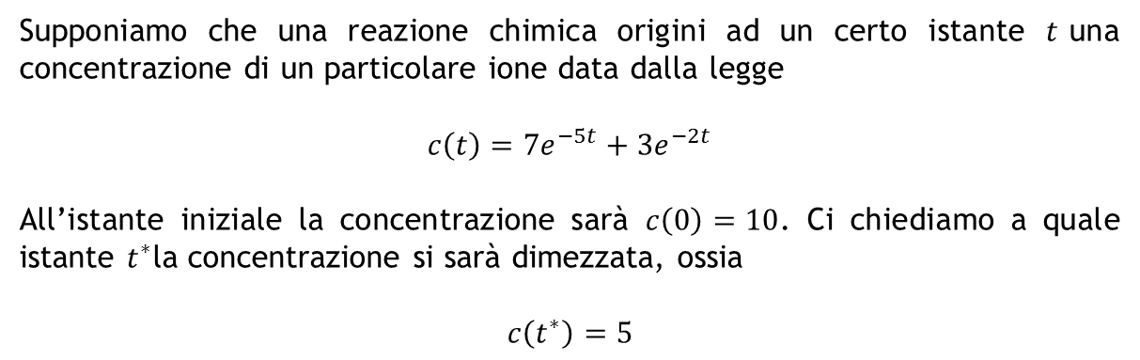





Teorema di Esistenza degli Zeri
$$f∈∁^{0}\left(\left[a,b\right]\right), f\left(a\right)f\left(b\right)<0 ⇒ ∃x∈\left(a,b\right):f\left(x\right)=0$$
E la soluzione $x$ ?
Esempio:
Supponiamo che una reazione chimica origini ad un certo istante $t$una concentrazione di un particolare ione data dalla legge
$$c\left(t\right)=7e^{−5t}+3e^{−2t}$$
All’istante iniziale la concentrazione sarà $c\left(0\right)=10$. Ci chiediamo a quale istante $t^{∗}$la concentrazione si sarà dimezzata, ossia
$$c\left(t^{∗}\right)=5$$
Esempio:
$$x_{1}=− \sqrt{2}$$
$$x_{2}=+ \sqrt{2}$$
$$x^{2}=2$$
ha due soluzioni
?
ossia
CALCOLATRICE
$$\sqrt{2}=1,414213562373095…$$

Slide 14



Come fa la calcolatrice a calcolare $\sqrt{2}$ ?
metodo di bisezione
metodo di Newton
metodi delle secanti
…
$$x=\lim_{i→+∞}{x_{i}}$$
$$x≈x_{n}$$
stima dell’errore
$$|x−x_{n}|$$

Slide 15
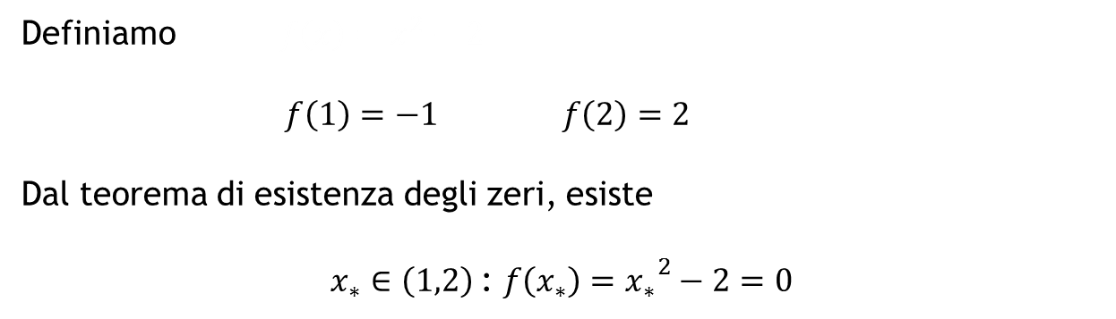

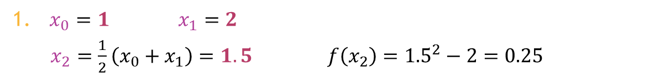
Metodo di Bisezione
$$1<\sqrt{2}<2$$
Definiamo $f\left(x\right)=x^{2}−2$
$f\left(1\right)=−1$ $f\left(2\right)=2$
Dal teorema di esistenza degli zeri, esiste
$x_{∗}∈\left(1,2\right)$: ${{f\left(x_{∗}\right)=x}_{∗}}_{}^{2}−2=0$
$x_{0}=1$ $x_{1}=2$
$x_{2}=\frac{1}{2}\left(x_{0}+x_{1}\right)=1.5$ $f\left(x_{2}\right)={1.5}^{2}−2=0.25$

Slide 16
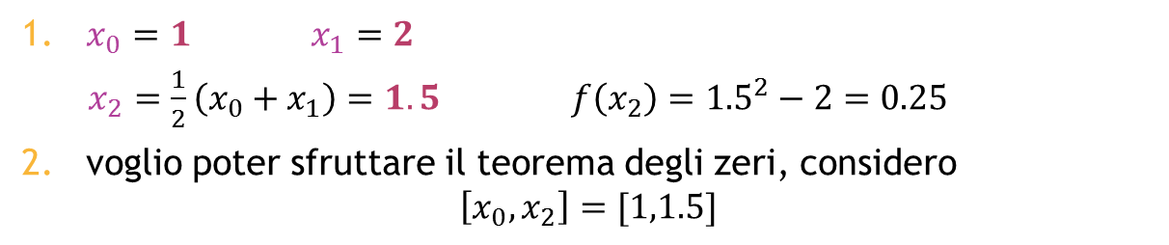
Metodo di Bisezione
$$1<\sqrt{2}<2$$
Definiamo $f\left(x\right)=x^{2}−2$
$f\left(1\right)=−1$ $f\left(2\right)=2$
Dal teorema di esistenza degli zeri, esiste
$x_{∗}∈\left(1,2\right)$: ${{f\left(x_{∗}\right)=x}_{∗}}_{}^{2}−2=0$
$x_{0}=1$ $x_{1}=2$
$x_{2}=\frac{1}{2}\left(x_{0}+x_{1}\right)=1.5$ $f\left(x_{2}\right)={1.5}^{2}−2=0.25$
voglio poter sfruttare il teorema degli zeri, considero
$$\left[x_{0},x_{2}\right]=[1,1.5]$$

Slide 17
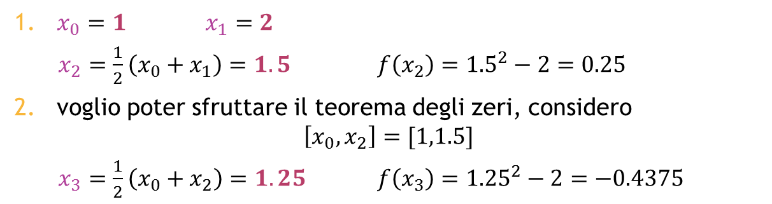
Metodo di Bisezione
$$1<\sqrt{2}<2$$
Definiamo $f\left(x\right)=x^{2}−2$
$f\left(1\right)=−1$ $f\left(2\right)=2$
Dal teorema di esistenza degli zeri, esiste
$x_{∗}∈\left(1,2\right)$: ${{f\left(x_{∗}\right)=x}_{∗}}_{}^{2}−2=0$
$x_{0}=1$ $x_{1}=2$
$x_{2}=\frac{1}{2}\left(x_{0}+x_{1}\right)=1.5$ $f\left(x_{2}\right)={1.5}^{2}−2=0.25$
voglio poter sfruttare il teorema degli zeri, considero
$$\left[x_{0},x_{2}\right]=[1,1.5]$$
$x_{3}=\frac{1}{2}\left(x_{0}+x_{2}\right)=1.25$ $f\left(x_{3}\right)={1.25}^{2}−2=−0.4375$

Slide 18
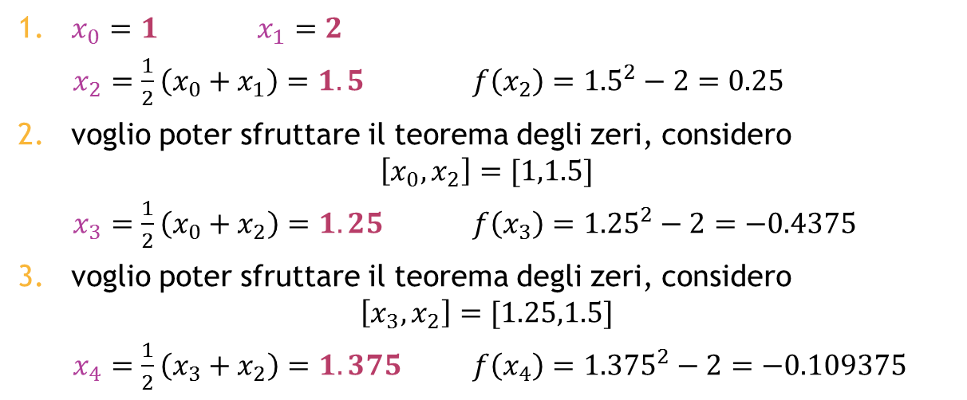
Metodo di Bisezione
$$1<\sqrt{2}<2$$
Definiamo $f\left(x\right)=x^{2}−2$
$f\left(1\right)=−1$ $f\left(2\right)=2$
Dal teorema di esistenza degli zeri, esiste
$x_{∗}∈\left(1,2\right)$: ${{f\left(x_{∗}\right)=x}_{∗}}_{}^{2}−2=0$
$x_{0}=1$ $x_{1}=2$
$x_{2}=\frac{1}{2}\left(x_{0}+x_{1}\right)=1.5$ $f\left(x_{2}\right)={1.5}^{2}−2=0.25$
voglio poter sfruttare il teorema degli zeri, considero
$$\left[x_{0},x_{2}\right]=[1,1.5]$$
$x_{3}=\frac{1}{2}\left(x_{0}+x_{2}\right)=1.25$ $f\left(x_{3}\right)={1.25}^{2}−2=−0.4375$
voglio poter sfruttare il teorema degli zeri, considero
$$\left[x_{3},x_{2}\right]=[1.25,1.5]$$
$x_{4}=\frac{1}{2}\left(x_{3}+x_{2}\right)=1.375$ $f\left(x_{4}\right)={1.375}^{2}−2=−0.109375$

Slide 19
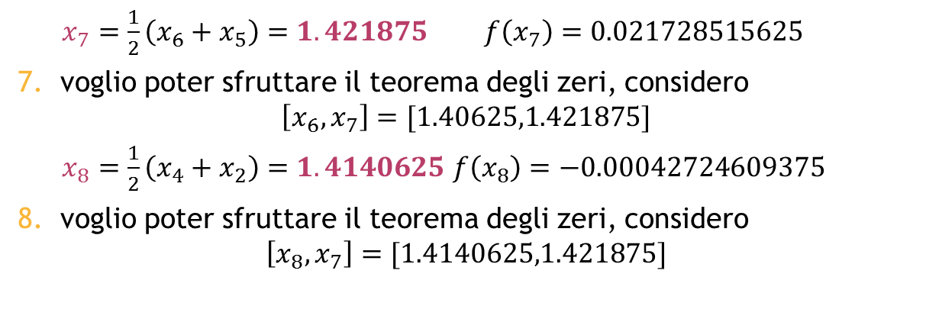
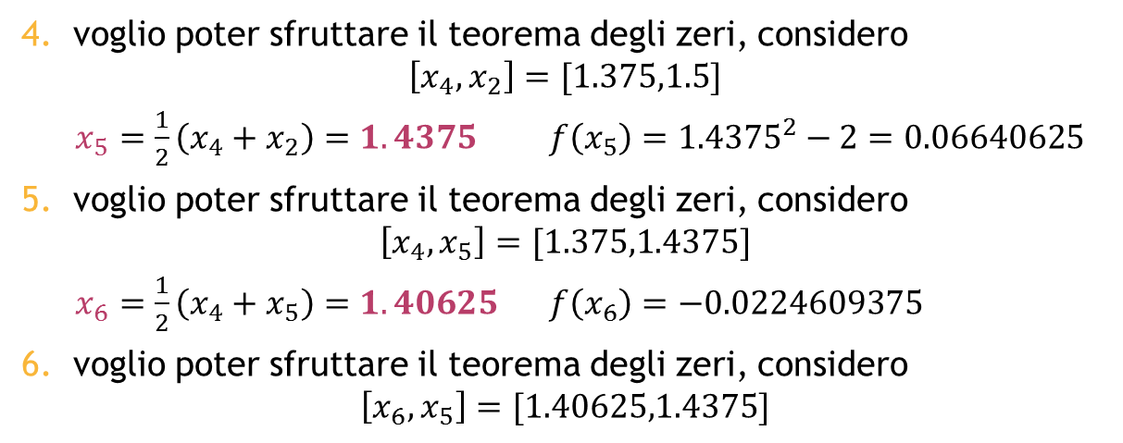
voglio poter sfruttare il teorema degli zeri, considero
$$\left[x_{4},x_{2}\right]=[1.375,1.5]$$
$x_{5}=\frac{1}{2}\left(x_{4}+x_{2}\right)=1.4375$ $f\left(x_{5}\right)={1.4375}^{2}−2=0.06640625$
voglio poter sfruttare il teorema degli zeri, considero
$$\left[x_{4},x_{5}\right]=[1.375,1.4375]$$
$x_{6}=\frac{1}{2}\left(x_{4}+x_{5}\right)=1.40625$ $f\left(x_{6}\right)=−0.0224609375$
voglio poter sfruttare il teorema degli zeri, considero
$$\left[x_{6},x_{5}\right]=[1.40625,1.4375]$$
$x_{7}=\frac{1}{2}\left(x_{6}+x_{5}\right)=1.421875$ $f\left(x_{7}\right)=0.021728515625$
voglio poter sfruttare il teorema degli zeri, considero
$$\left[x_{6},x_{7}\right]=[1.40625,1.421875]$$
$x_{8}=\frac{1}{2}\left(x_{4}+x_{2}\right)=1.4140625$ $f\left(x_{8}\right)=−0.00042724609375$
voglio poter sfruttare il teorema degli zeri, considero
$$\left[x_{8},x_{7}\right]=[1.4140625,1.421875]$$

Slide 20
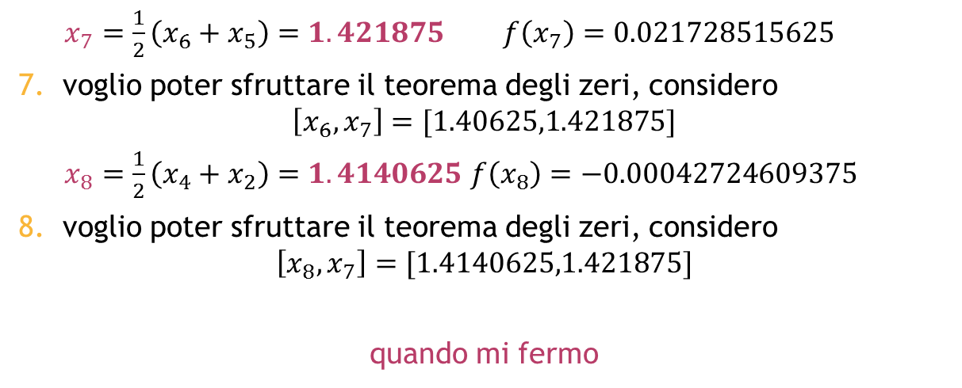
voglio poter sfruttare il teorema degli zeri, considero
$$\left[x_{4},x_{2}\right]=[1.375,1.5]$$
$x_{5}=\frac{1}{2}\left(x_{4}+x_{2}\right)=1.4375$ $f\left(x_{5}\right)={1.4375}^{2}−2=0.06640625$
voglio poter sfruttare il teorema degli zeri, considero
$$\left[x_{4},x_{5}\right]=[1.375,1.4375]$$
$x_{6}=\frac{1}{2}\left(x_{4}+x_{5}\right)=1.40625$ $f\left(x_{6}\right)=−0.0224609375$
voglio poter sfruttare il teorema degli zeri, considero
$$\left[x_{6},x_{5}\right]=[1.40625,1.4375]$$
$x_{7}=\frac{1}{2}\left(x_{6}+x_{5}\right)=1.421875$ $f\left(x_{7}\right)=0.021728515625$
voglio poter sfruttare il teorema degli zeri, considero
$$\left[x_{6},x_{7}\right]=[1.40625,1.421875]$$
$x_{8}=\frac{1}{2}\left(x_{4}+x_{2}\right)=1.4140625$ $f\left(x_{8}\right)=−0.00042724609375$
voglio poter sfruttare il teorema degli zeri, considero
$$\left[x_{8},x_{7}\right]=[1.4140625,1.421875]$$
quando mi fermo
?

Slide 21

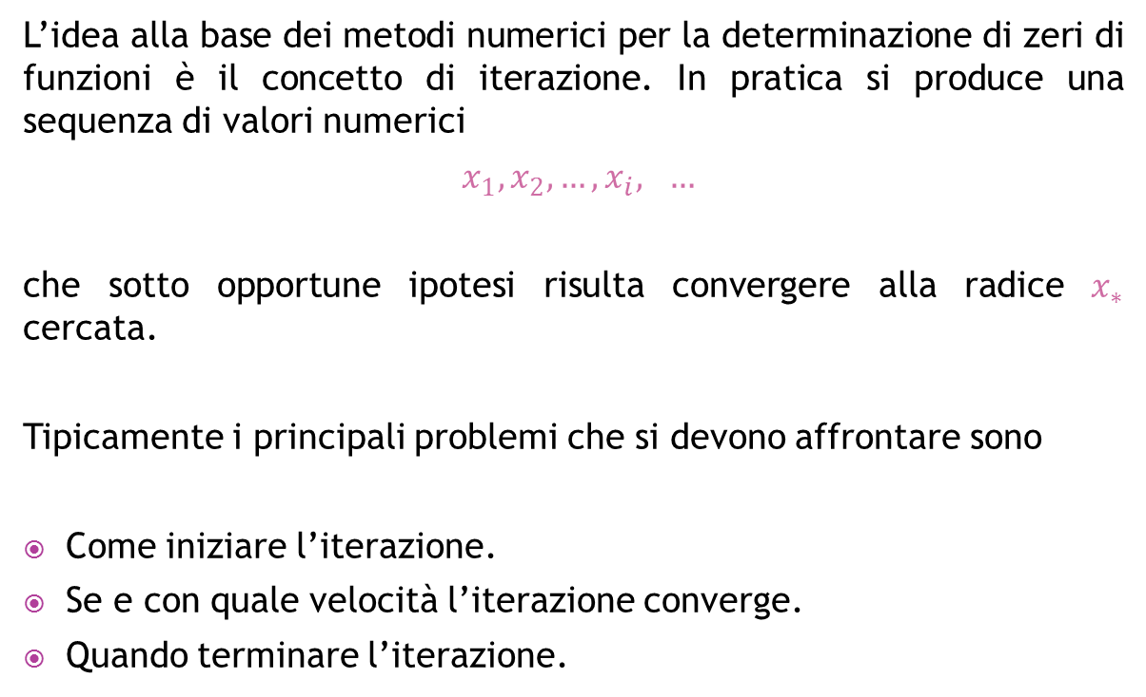
Metodi iterativi
L’idea alla base dei metodi numerici per la determinazione di zeri di funzioni è il concetto di iterazione. In pratica si produce una sequenza di valori numerici
$x_{1}, x_{2},…,x_{i}, …$
che sotto opportune ipotesi risulta convergere alla radice $x_{∗}$ cercata.
Tipicamente i principali problemi che si devono affrontare sono
Come iniziare l’iterazione.
Se e con quale velocità l’iterazione converge.
Quando terminare l’iterazione.
$$i→+∞$$

Slide 22
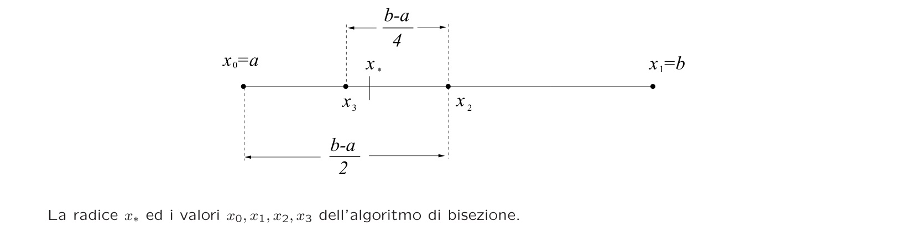
*

Slide 23
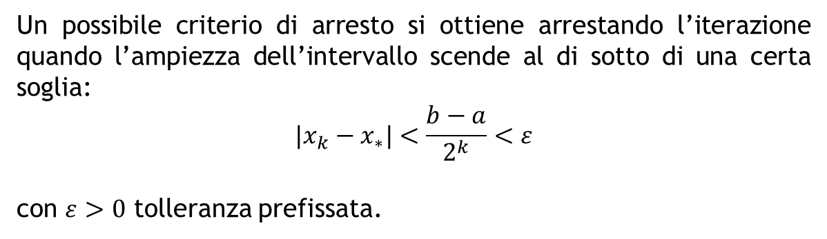
*
La condizione di arresto $f\left(x_{k}\right)=0$ può non risultare mai verificata
Un possibile criterio di arresto si ottiene arrestando l’iterazione quando l’ampiezza dell’intervallo scende al di sotto di una certa soglia:
$$|x_{k}−x_{∗}|<\frac{b−a}{2^{k}}<ε$$
con $ε>0$ tolleranza prefissata.

Slide 24
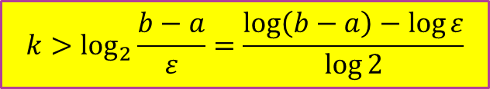
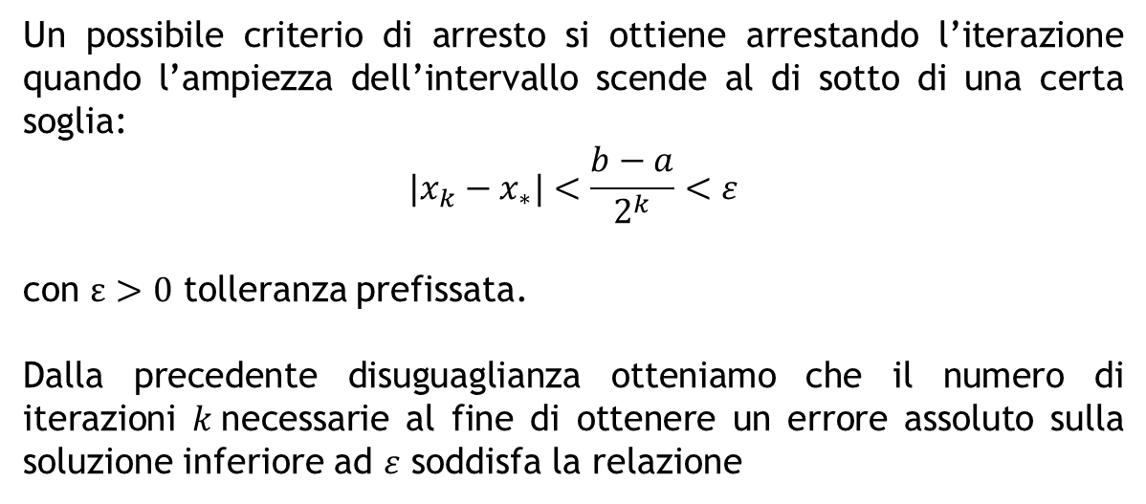
*
La condizione di arresto $f\left(x_{k}\right)=0$ può non risultare mai verificata
Un possibile criterio di arresto si ottiene arrestando l’iterazione quando l’ampiezza dell’intervallo scende al di sotto di una certa soglia:
$$|x_{k}−x_{∗}|<\frac{b−a}{2^{k}}<ε$$
con $ε>0$ tolleranza prefissata.
Dalla precedente disuguaglianza otteniamo che il numero di iterazioni $k$necessarie al fine di ottenere un errore assoluto sulla soluzione inferiore ad $ε$ soddisfa la relazione
$$k>\log_{2}{\frac{b−a}{ε}}=\frac{\log\left(b−a\right)−\log{ε}}{\log{2}}$$

